Slide 1

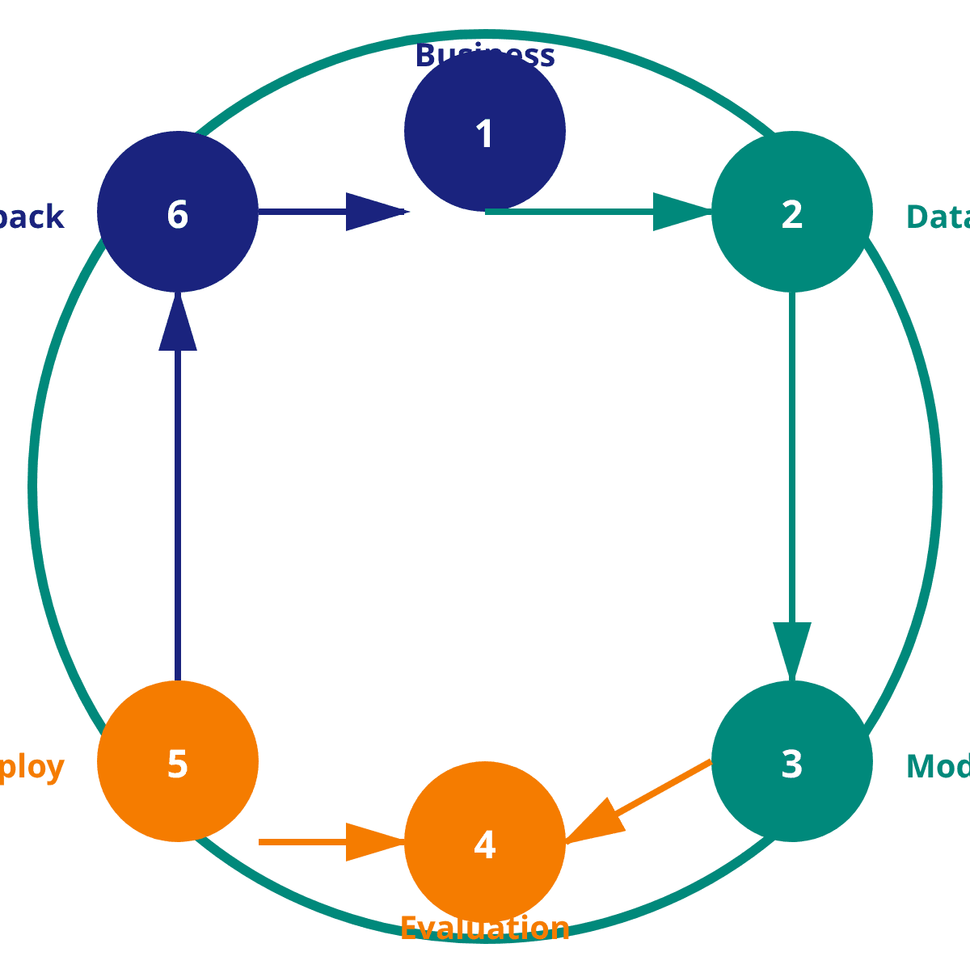
Correlação Funcional de Sentimentos em Apps Bancários
API para Priorização de Backlog e Deploy
Uma Abordagem Estruturada com o Modelo CRISP-DM
Apresentador: Simone Rossetti Nobre Naxara

Slide 2

Entendimento do Negócio
Business Understanding
📊
🎯
✓
O Problema
O Objetivo
Critérios de Sucesso
Alto volume de avaliações negativas impactando a reputação e satisfação do cliente.
Converter o feedback textual não estruturado em um backlog de desenvolvimento priorizado e acionável.
Desenvolvimento de uma API funcional com alta acurácia e integração com ferramentas de gestão.
72.76% das críticas são negativas
Redução do tempo de resposta
Acurácia F1-Score > 80%
Reclamações recorrentes: 'não funciona', 'problema com', 'não abre', 'app trava', 'muito lento'.
Suporte à decisão de deploy e prevenção de regressões.
Integração com Jira/AzureDevOps para priorização automática de backlog.

Slide 3
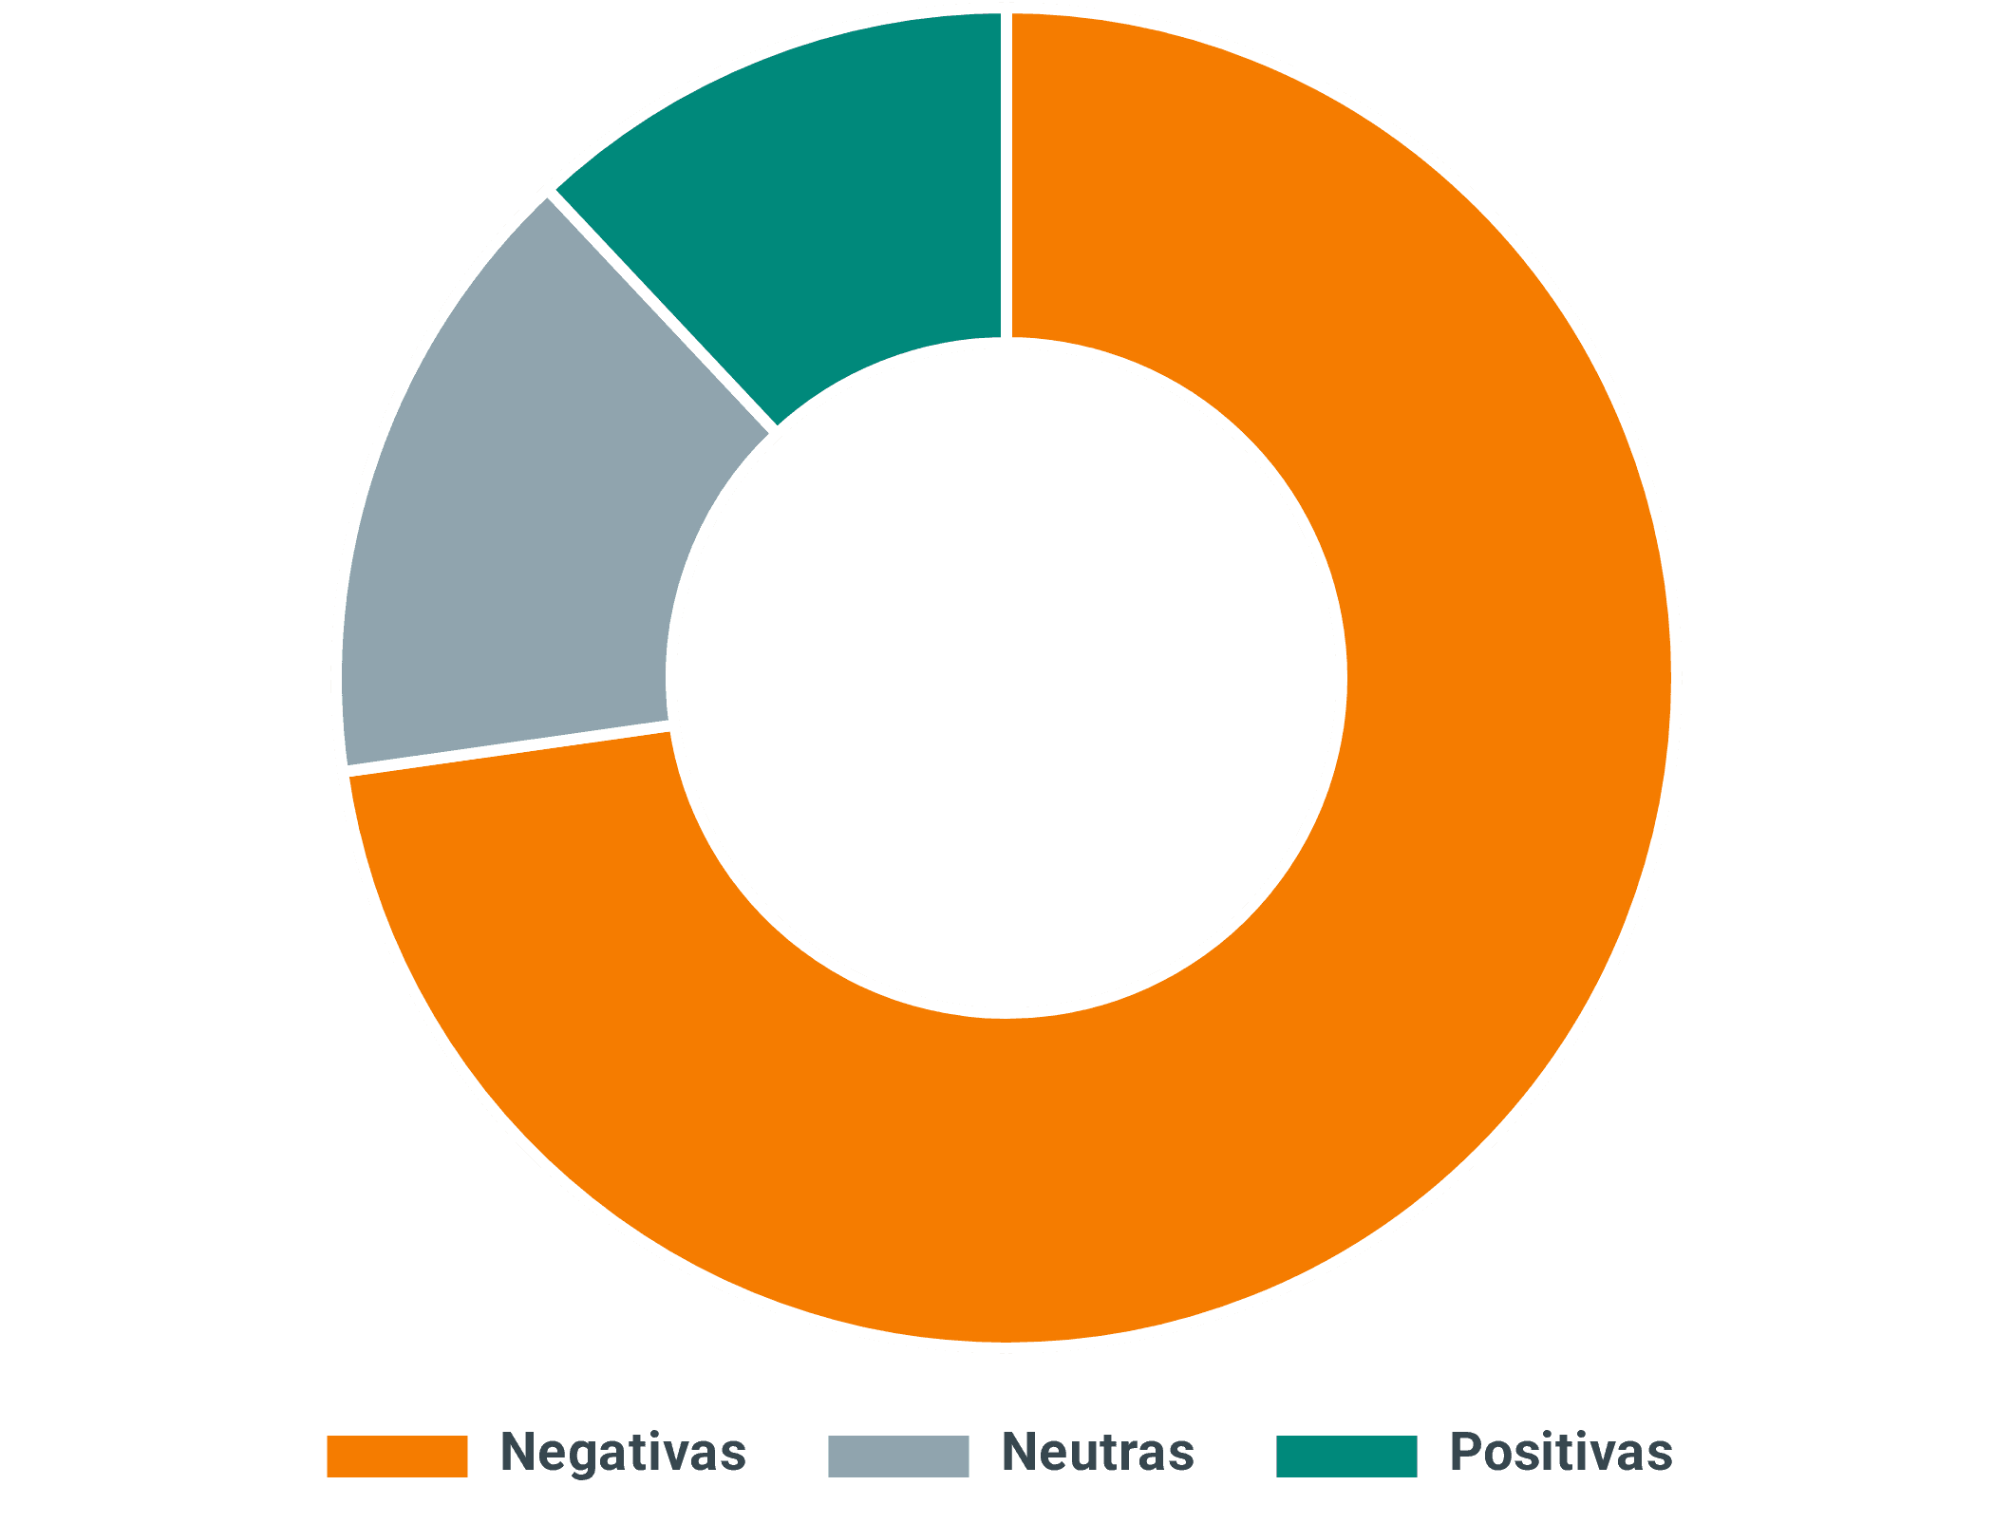
Entendimento dos Dados
Data Understanding
📱 Fonte de Dados
Avaliações e comentários de usuários de aplicativos bancários (Bradesco e Santander) nas lojas Play Store e Apple Store.
📊 Natureza dos Dados
Dados textuais não estruturados (Big Data textual) com volume massivo de comentários e avaliações.
🔍 Análise Inicial
Reclamações recorrentes: 'não funciona', 'problema com', 'não abre', 'app trava', 'muito lento'.
72.76% das críticas são Negativas
⚠️ Desafio Principal
Correlacionar o sentimento com funcionalidades específicas (PIX, Login, Pagamentos) para ação estratégica.

Slide 4
Preparação dos Dados
Data Preparation
Etapas de Pré-processamento
1
→
2
→
3
→
4
Limpeza
Normalização
Tokenização
Lematização
Detalhes: Remoção de caracteres especiais, emojis e stop words → Conversão para minúsculas e padronização → Divisão em tokens → Redução a forma canônica das palavras
Feature Engineering
Estrutura do Dataset
Conversão de texto em vetores numéricos para processamento por algoritmos:
Volume: Meta de mais de 10.000 comentários para treinamento e validação
TF-IDF Term Frequency-Inverse Document Frequency para identificar palavras-chave relevantes
Rotulagem: Criação de rótulos de negócio (funcionalidades: PIX, Login, Pagamentos, etc.) para comentários negativos
Word Embeddings Representação densa de palavras capturando semântica e contexto
Objetivo: Permitir o treinamento do modelo de correlação funcional

Slide 5

Modelagem
Modeling
🧠 Abordagem Metodológica
📊 Pipeline de Processamento
Classificação e Extração de Features via **Large Language Model (LLM)**.
Utilização de **Prompt Engineering** para mapear o sentimento para funcionalidades específicas (zero-shot learning).
1
Triagem de Polaridade
Modelo DistilBERT SA (Hugging Face) classifica o sentimento como Negativo, Neutro ou Positivo.
⚙️ Algoritmo Escolhido
↓
**LLM (ex: GPT-4, Gemini, Llama)**
Flexibilidade e Extração de Features Complexas
2
Correlação Funcional via LLM
LLM (Prompt Engineering) categoriza o comentário para uma funcionalidade (Login, PIX, etc.) e extrai o sentimento implícito.
Justificativa: Capacidade de **zero-shot learning** para categorizar funcionalidades sem treinamento prévio e extrair o **sentimento implícito**.
↓
✓ Justificativa
A abordagem com LLM está alinhada com a Stack Técnica sugerida pelo gestor, focando em **categorização e extração** de features complexas do texto.
3
Storage e Saída
Armazenamento estruturado (Sentimento + Funcionalidade + Volume) em Neo4j (Grafo) e PostgreSQL.

Slide 6
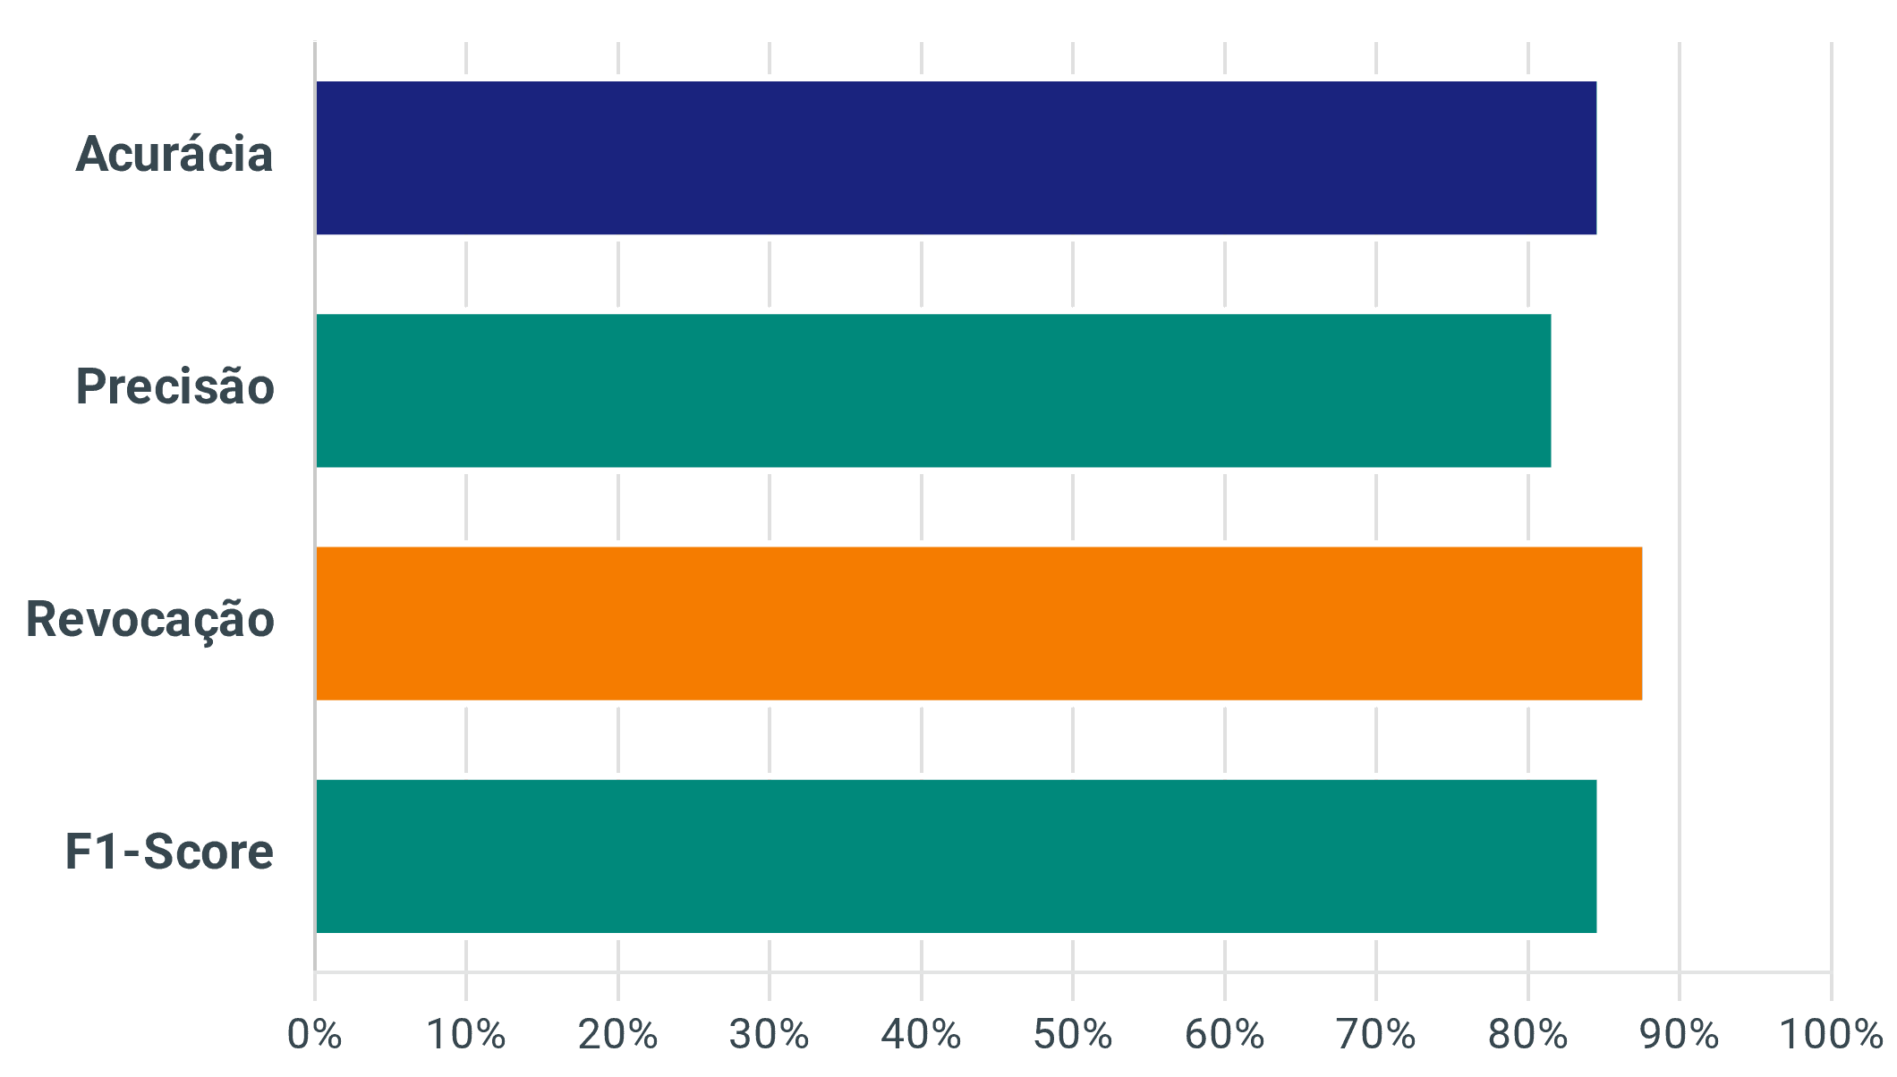
Avaliação
Evaluation
🎯 Foco Principal (LLM)
🔍 Desafio da Avaliação
Garantir a **qualidade da extração de features** e a **precisão da categorização funcional** do LLM.
A avaliação do LLM exige a criação de um **dataset de teste rotulado por humanos** para validar a qualidade do *prompt engineering* e a capacidade de extração de *features* complexas.
📊 Métricas de Validação
Acurácia
Medida geral de acerto do LLM na categorização funcional.
Precisão
Proporção de categorias funcionais corretas entre as classificações positivas.
Revocação (Recall)
Proporção de reclamações funcionais reais que foram corretamente identificadas.
F1-Score
Métrica principal: equilíbrio entre Precisão e Revocação na tarefa de correlação.
✓ Resultados Esperados
Validação da eficácia do LLM na correlação e geração de um backlog priorizado que discrimina as funcionalidades com maior volume de sentimentos negativos.

Slide 7
Implantação
Deployment - Integração e Ação Estratégica
Fluxo de Integração da API de Correlação
1️⃣ Entrada
2️⃣ Processamento
3️⃣ Saída
4️⃣ Ação
API recebe novos comentários via webhook ou batch
→
→
JSON estruturado (Sentimento, Funcionalidade, Volume)
→
Ferramentas de gestão consomem dados para decisão
Pipeline: Polaridade + Correlação Funcional
📋
🚀
Priorização de Backlog
Gestão de Deploy
Criação automática de tickets para falhas críticas, ordenados por volume de reclamações e severidade do sentimento negativo.
Correlação de sentimentos negativos com versões do aplicativo, permitindo identificação imediata de regressões e decisão de rollback.

Slide 8

Transformando Feedback em Vantagem Competitiva
Conclusão e Próximos Passos
📅 Cronograma de Implementação
🔄 Ciclo de Melhoria Contínua
O projeto estabelece um ciclo virtuoso, transformando o feedback do cliente em um ativo estratégico para decisões de desenvolvimento.
1
Mês 1
Coleta e Preparação de Dados
2
Mês 2-3
Treinamento e Validação do Modelo
🎯 A Correlação Funcional
É a chave para atuação proativa das equipes de desenvolvimento, permitindo priorização inteligente de backlog.
3
Mês 4
Desenvolvimento e Integração da API
🌉 A API como Ponte
4
Mês 5-6
Entrega Final do TCC
Conecta o Big Data textual à decisão de negócio, viabilizando a priorização e gestão de deploy.

Slide 9

Perguntas e Respostas
Discussão e Próximos Passos
💬
Vamos Conversar!
Obrigada por acompanhar esta jornada através do modelo CRISP-DM.
Suas perguntas, comentários e sugestões são fundamentais para refinar e aprimorar esta solução.
Qual é a sua pergunta?
📧 Contato
🎯 Próximos Passos
🔗 Integração
Simone Rossetti Nobre Naxara Pesquisadora | Data Science & Analytics
1. Aprovação do Projeto de Pesquisa 2. Coleta de Dados 3. Desenvolvimento da API
Jira | Azure DevOps | KnoolyIa Transformando Feedback em Ação

